Slide 1
KDAK Sport Fyn
Generalforsamling
Tirsdag d. 22. november 2016

Slide 2

Dagsorden
1) Valg af dirigent
2) Valg af stemmetællere
3) Formandens beretning om aktiviteten i det forløbne år
4) Fremlæggelse af det reviderede regnskab til godkendelse
5) Behandling af indkomne forslag fra bestyrelse og medlemmer
6) Fremlæggelse af næste års budget, herunder fastsættelse af klubkontingenter
7) Valg af bestyrelsesmedlemmer og suppleant i henhold til § 7 stk. 1
8) Valg af revisorer i henhold til § 6 stk. 2
9) Eventuelt

Slide 3
Formandens beretning 2016
Medlemsstatus
78 medlemmer – heraf 5 prøvemedlemmer
29 licenser – tilbagegang på 17 stk.
  26 R-licenser
  2 O-licenser
  1 B-licens / Offroad-licens
Medlemstallet er stabilt – til gengæld har vi en kraftig tilbagegang på antallet af aktive ( 43 R-licenser i 2015). Bestyrelsen opfordrer medlemmer, som indmeldes som aktivt medlem, at de husker at indløse grundlicensen / R3.

Slide 4
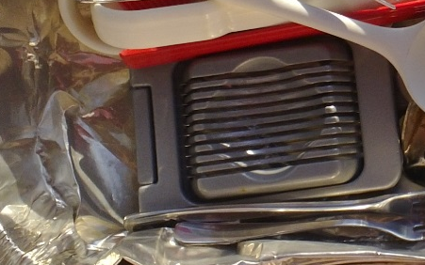
Formandens beretning 2016
Økonomisk status
Et overskud i klubdriften
En sund økonomi – vi har penge på kistebunden
Materialet er opdateret
KDAK Sport Fyn er stadig en velfunderet klub

Slide 5

Formandens beretning 2016
Sportslige aktiviteter i 2016
Sportslige aktiviteter i 2016

Slide 6
Formandens beretning 2016
Sportslige aktiviteter i 2016
17. januar Nytårsløb
21. februar R1 / C1 kursus i Nr. Lyndelse
16. april KR-kursus Peugeot Ullerslev
21. maj Anderup El Rally
5. juni KDAK/F Klubmesterskab – Aflyst
1. september Metal Rally
17. september JFM Rally Faaborg - Aflyst

Slide 7
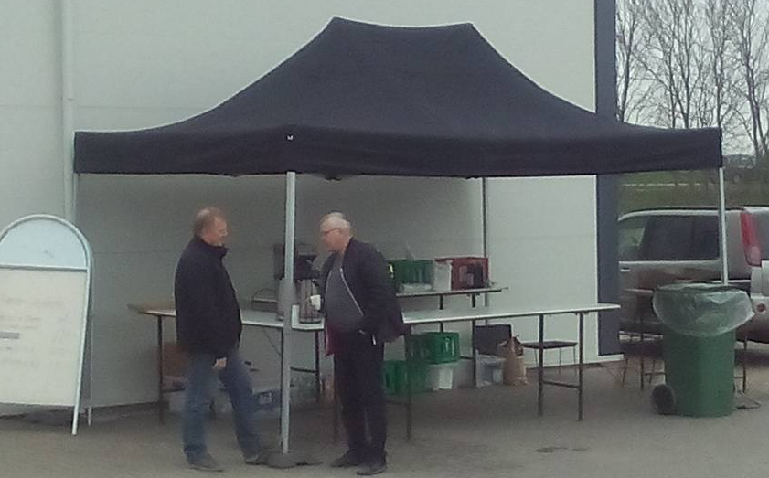
Formandens beretning 2016
Gamle mænd og gamle biler
Jeg drømmer stadig om en Volvo PV 544
Jeg siger dig, Niels Erik, sådan en Peugeot Partner – det er kram!

Slide 8
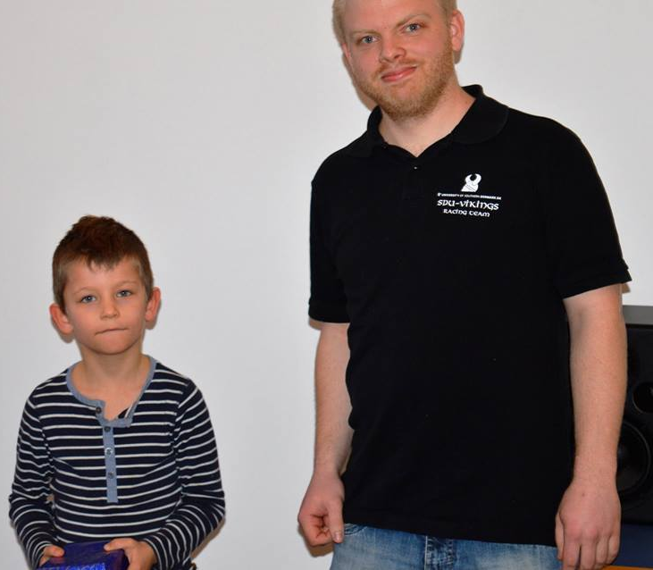
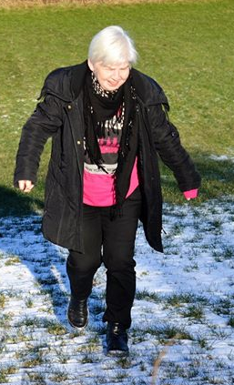
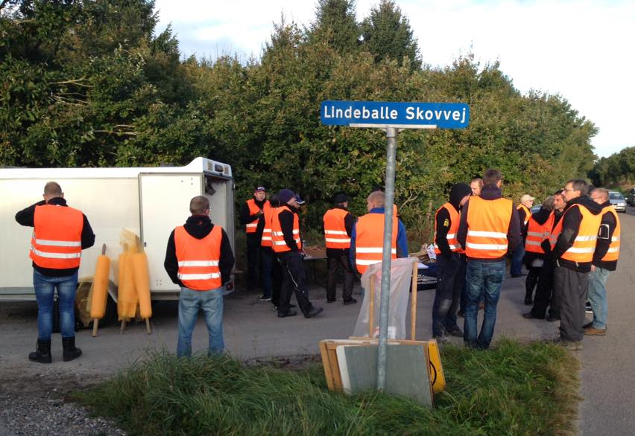
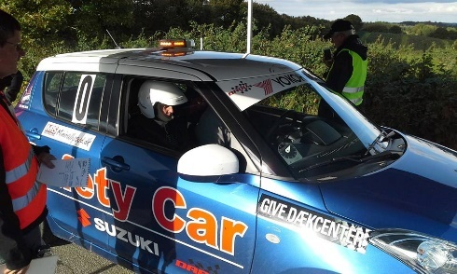
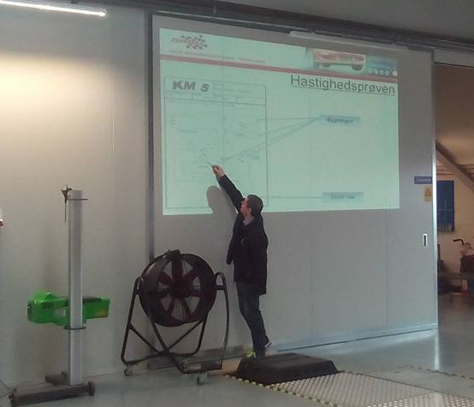
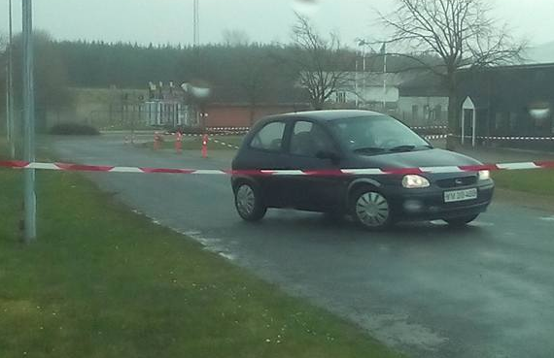
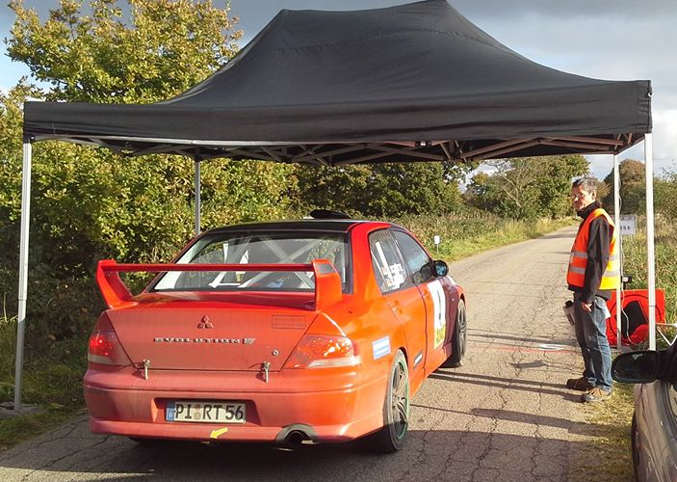
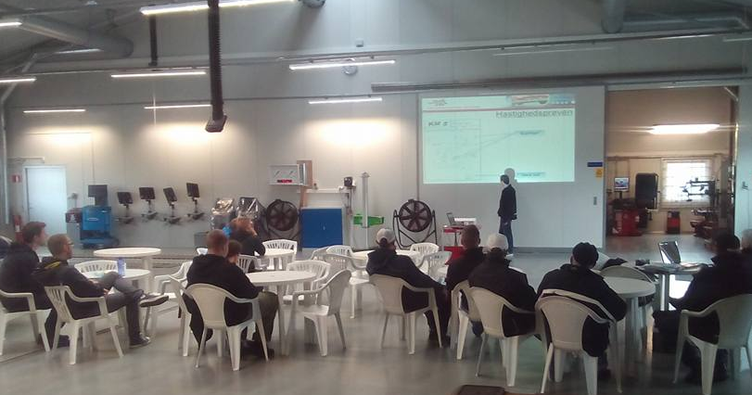
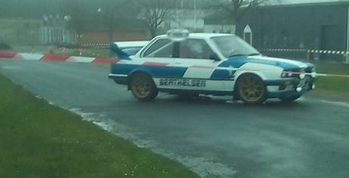
Formandens beretning 2016

Slide 9
Formandens beretning 2016
Sociale aktiviteter i 2016
17. januar Nytårsløb
15. marts Sæsonstart hos Strib Automobil Museum
5. juni KDAK/F Klubmesterskab - Aflyst
22. november KDAK/F Generalforsamling
  vi vil gerne have flere – kom med idéerne – vi har pengene!

Slide 10
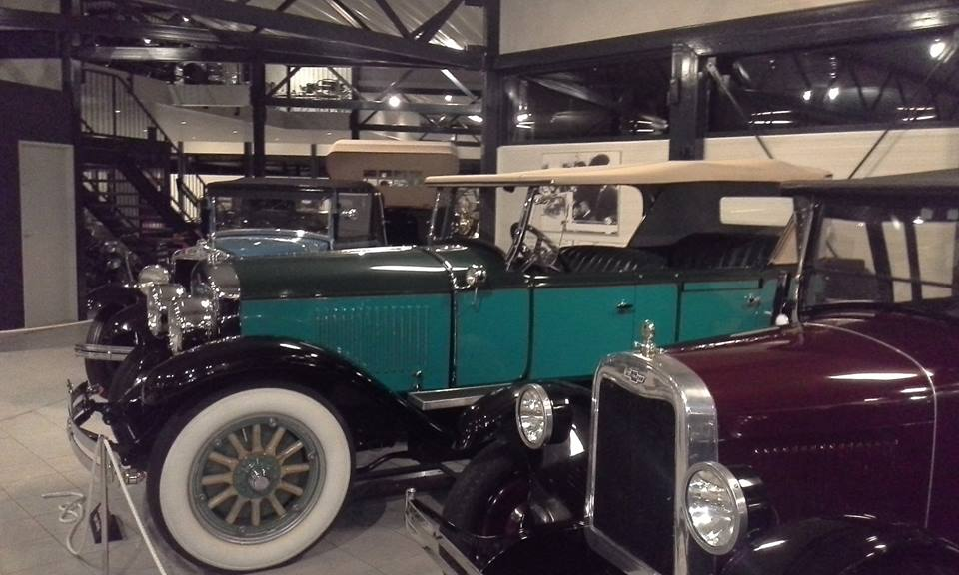
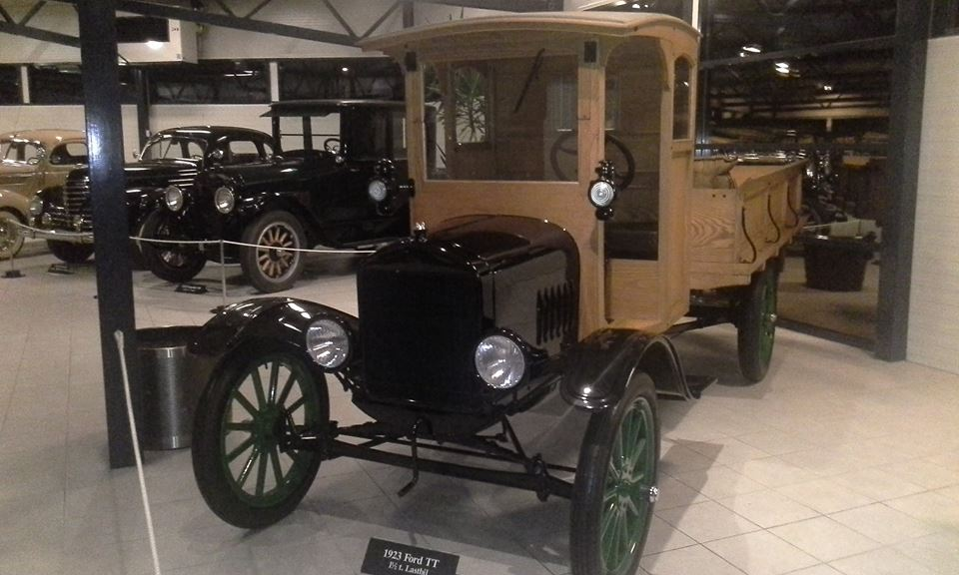
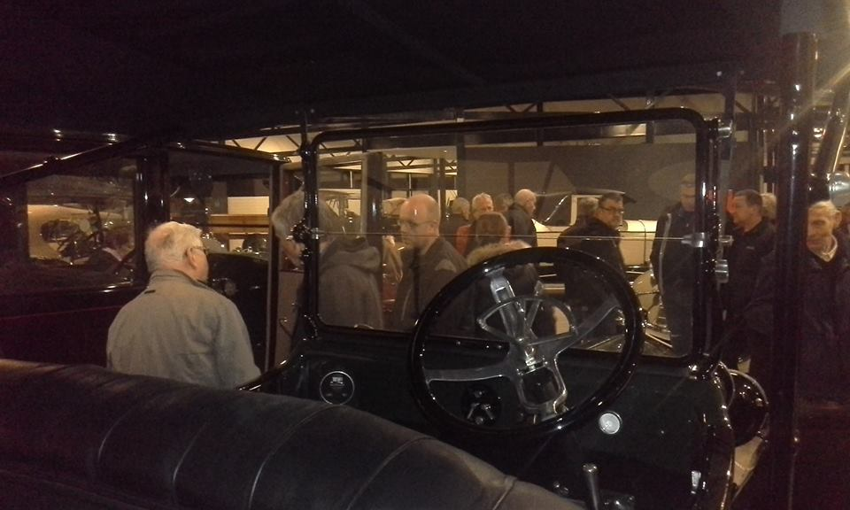
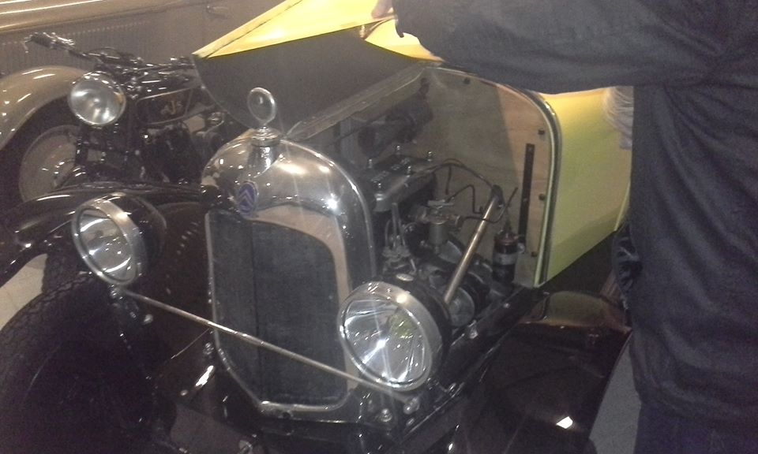
Formandens beretning 2016

Slide 11
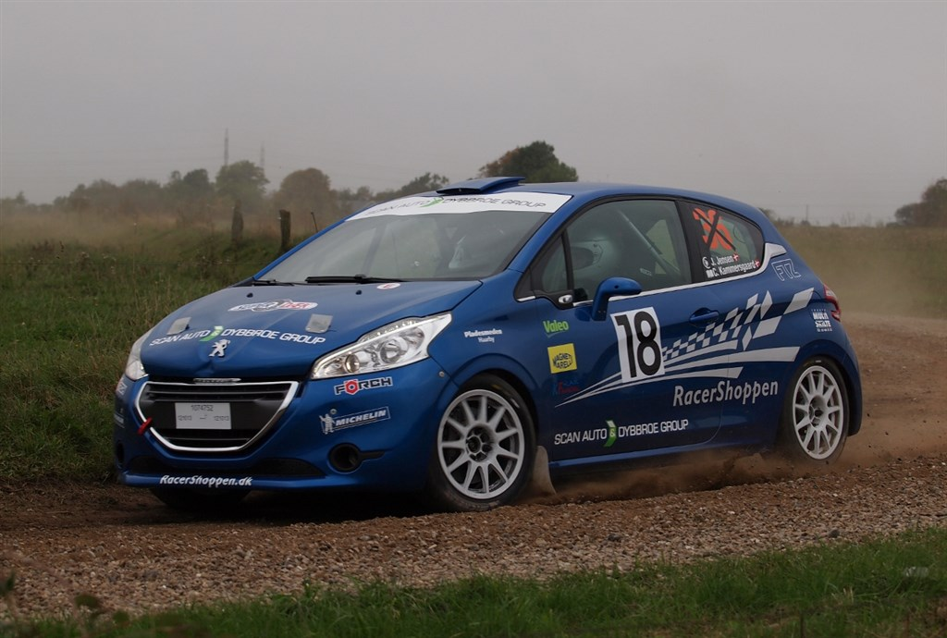
Formandens beretning 2016
De aktive og resultaterne
DM Rally:
Danmarksmesterskabet i 2WD op til 1600 cm3
  Nr. 3: Jacob Jensen / Claus Kammersgård
Rally:
MRS klasse 4
  Nr. 2: Jacob Jensen / Claus Kammersgård

Slide 12
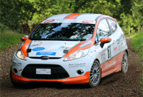
Formandens beretning 2016
De aktive og resultaterne
Rally:
DASU-Minirally klasse 1
  Nr. 4: Michael Nielsen / Allan Larsen

Slide 13
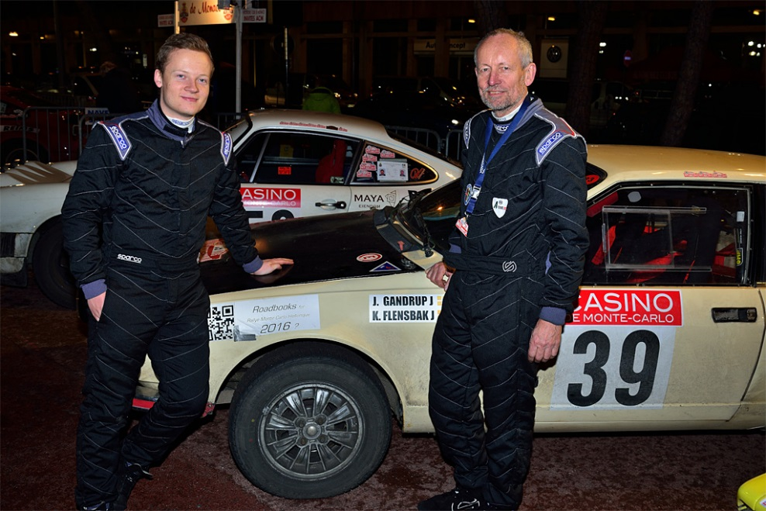
Formandens beretning 2016
De aktive og resultaterne
Rallye Monte Carlo Historique
  - Nr. 9: Jens Gandrup & Kristian Flensbak
  Jens Gandrup og DASU-medlem Kristian Flensbak fra Odense leverede et fornemt resultat med en slutplacering som nummer 9 ud af 325 deltagende mandskaber i Rallye Monte Carlo Historique.

Slide 14
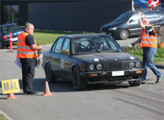
Formandens beretning 2016
De aktive og resultaterne
Klubrally:
  Pt. Har vi kun én enkelt, der har kørt ét løb i år

Slide 15
Formandens beretning 2016
MRS – MiniRallySyd
MiniRallySyd-turneringen har fyldt rigtig meget i KDAK i 2016
I KDAK har vi samlet en bruttotrup på ca. 35 personer
Palle og Dorte planlægger, leder og fordeler arbejdet, og flere er allerede blevet eksperter på deres felt: Tidskontrol, starter, målvogn, osv. – osv.
Curt og Minna håndterer sikkerheden fra plan til udførelse i alle løb
Søren og Niels Erik deltager i turneringsledelsen
Turneringen er kommet for at blive!
Næste år køres 4 løb – bl.a. ét syd for grænsen

Slide 16
Formandens beretning 2016
KDAK.DK og KDAK Nyt
Det er besluttet, at vi kun udsender ét blad om året, da det tidligere kneb med stof til bladet. Deadline på årets julenummer er 5. december 2016
KDAK.DK administreres som tidligere af Michael Nielsen, og han bringer alt, hvad medlemmerne sender til ham. SÅ SEND NOGET MERE!
I KDAK er vi nu aktive på de sociale medier, da der er oprettet en Facebook-gruppe for KDAK medlemmer.
Vi arbejder i bestyrelsen med at udbrede kendskabet til rally og KDAK/F – derfor er der oprettet en facebook-side, hvor alle (også ikke medlemmer) kan få informationer om klubbens aktiviteter og kommentere på disse.

Slide 17
Formandens beretning 2016
KDAK Catering
KDAK Catering er en vigtig indtægtskilde for klubben. Vi har dog haft en del besvær med at bemande cateringfunktionen i 2016. Det er vigtigt, at vi får tilført friske kræfter til dette.
Cateringen bemandes forskelligt fra arrangement til arrangement, da der ofte kræves en del personer ved de større arrangementer. Der har tidligere været flere at trække på, men det kniber efterhånden en del.
Da KDAK Catering for længst er blevet én af grundpillerne i KDAK’s økonomi, er det vigtigt at vide, at der altid genereres en god indtjening, når Cateringholdet er i aktion. Det kræver god forretningssans og ordentlig planlægning.
Specielt ville vi meget gerne have en frisk leder af Cateringen – én som planlægger, køber ind og skaffer ”personalet” fra gang til gang og arbejder selvstændigt med dette, selvfølgelig koordineret med bestyrelse og løbsleder.
I 2015 udbyggedes cateringen med Mobile Pay – ca. 1/3 af betalingerne gennemføres med Mobile Pay

Slide 18
Formandens beretning 2016
KDAK Sport Fyn - fremover
Flere medlemmer – gerne aktive
Meget mere gang i Klubrally – I 2017 udvides med ”Torsdags-Rally”
Uddannelse af officials
Flere sociale aktiviteter
Fortsat fokus på kvalitet i alt hvad vi laver
Vi har fundamentet i orden
MEN – det er vigtigt, at vi fastholder og tiltrækker dygtige officials og hjælpere i øvrigt for at holde klubben i et højt gear i de kommende sæsoner

Slide 19
Formandens beretning 2016
TAK for samarbejdet i 2016
- Bestyrelse
- Medlemmer og tilhængere
- Sponsorer

Slide 20
Kontingentfastsættelse
Ny medlemsstruktur i DASU – Det skal være enkelt!
Aktive medlemmer, aktiv husstand (inkl. grundlicens): 550,- + KDAK/F (240,-) 790,-
Aktive ungdomsmedlemmer (inkl. grundlicens): 275,- + KDAK/F (145,-) 420,-
Alm. medlem, alm. husstand, official, basis: 100,- + KDAK/F (150,-) 250,-

Slide 21


Slide 22

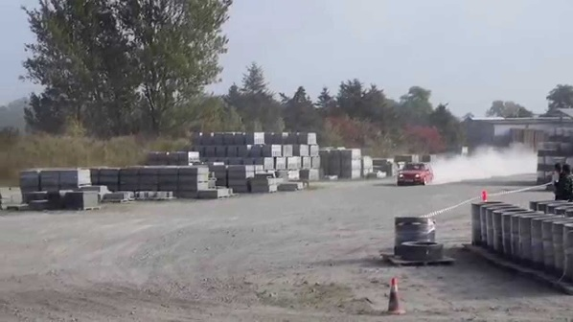
Kongelig Dansk Automobil Klub Sport Fyn
Aktiviteter i 2017
15. januar Nytårsløb
21. februar Sæsonstart hos Brdr. Jensen
13. maj KDAK/F Klubmesterskab
18. maj Torsdags-Rally
10. juni Anderup El Rally
24. august Torsdags-Rally
10. september JFM Klubrally
21. november KDAK/F Generalforsamling

